Slide 1
PLANEJAMENTO DAS DEMANDAS ORÇAMENTO 2022 - UFSCar
Apresentação:
Pró-Reitoria de Administração – ProAd
São Carlos, 18 de fevereiro de 2022.

Slide 2
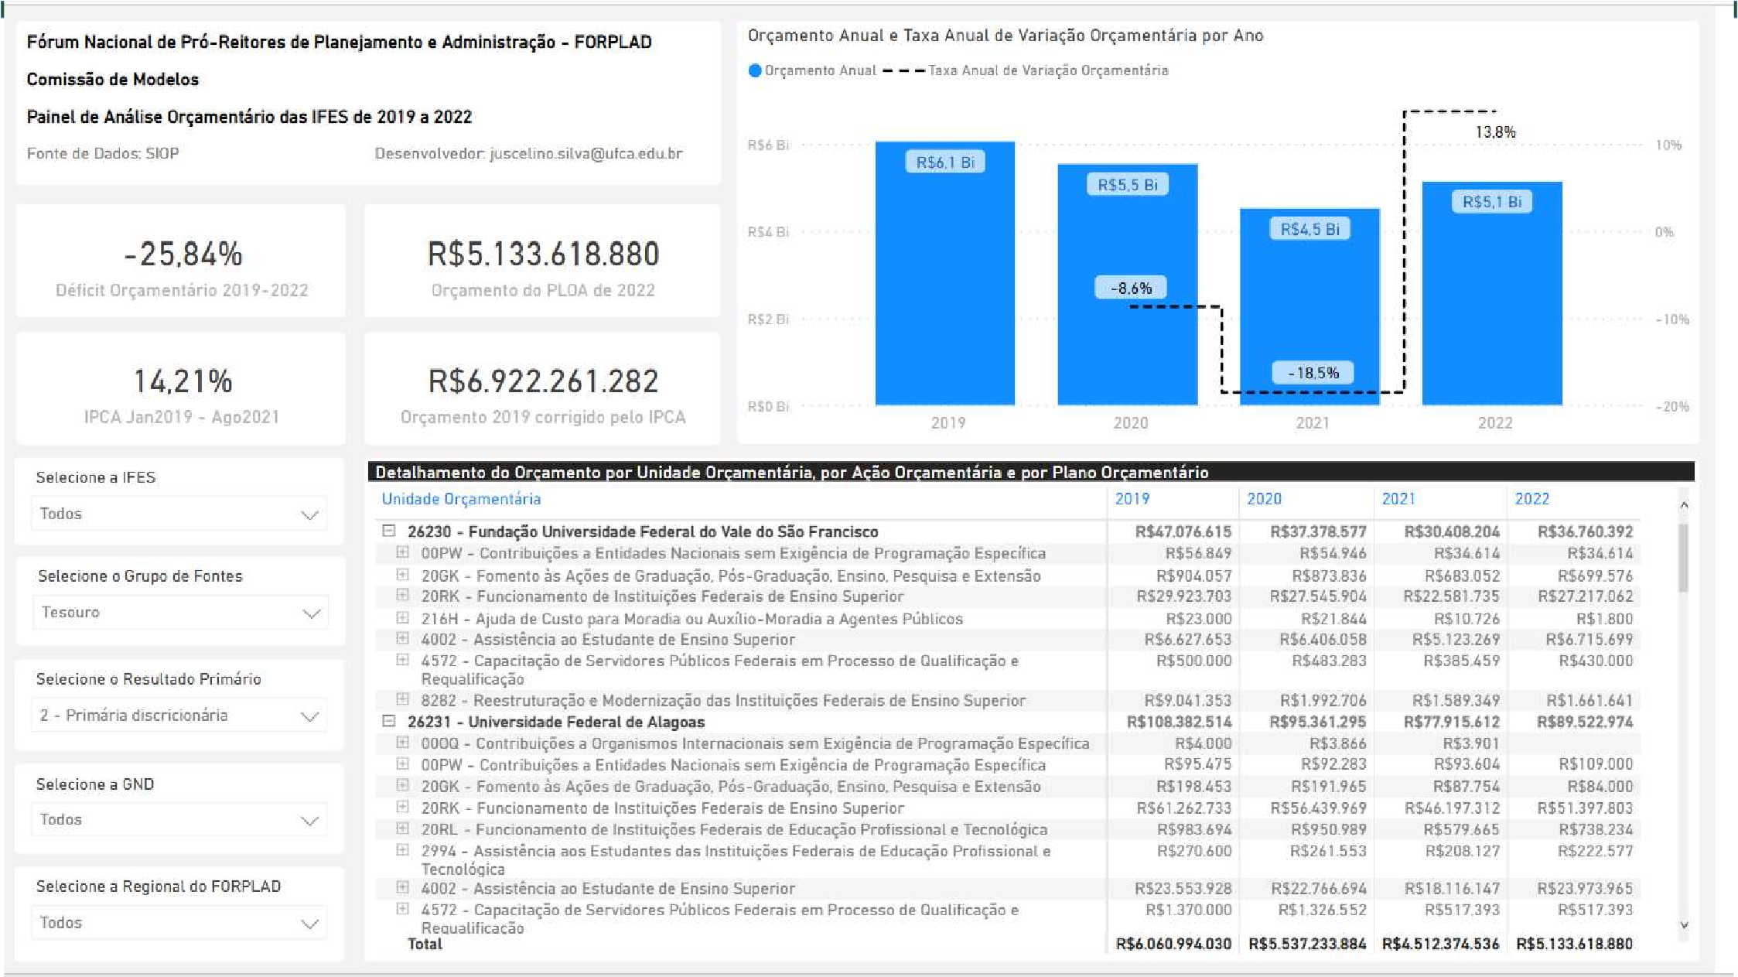
Fonte SIAFI

Slide 3
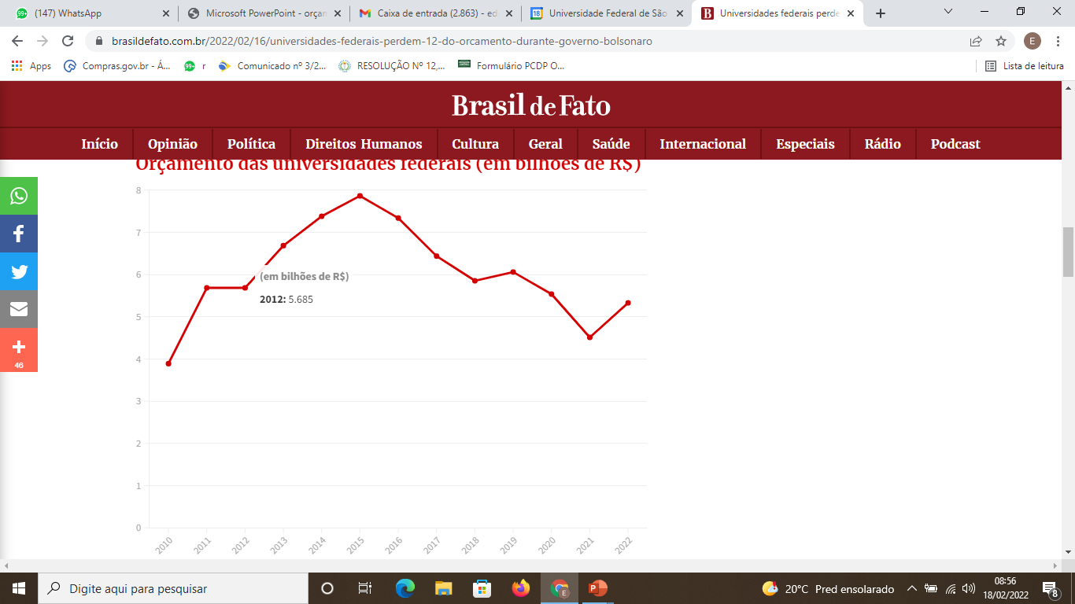
Orçamento para as universidades federais

Slide 4
ORÇAMENTO UFSCAR – EXERCÍCIO 2022
AÇÕES | PESSOAL
2004 | Assistência médica | 7.077.583,00
20TP | Ativos | 370.278.798,00
212B | Benefícios | 17.727.157,00
4572 | Capacitação - (RP) | 250.000,00
181 | Aposentadorias | 157.116.375,00
09HB | Contribuições Previdenciárias | 82.289.156,00
 | SUBTOTAL | 634.739.069,00
0005/00S6 | SETENÇAS JUDICIAIS E BENEFÍCIOS ESPECIAIS DE APOSENTADORIA | 6.955.859,00
 | TOTAL GERAL - PESSOAL | 641.694.928,00
AÇÃO | ASSISTÊNCIA ESTUDANTIL
4002 | PNAES - Assistência Estudantil | 10.115.972,00

Slide 5
 | FUNCIONAMENTO E MANUTENÇÃO
00OQ | Contribuição a organismos internacionais (RP) | 52.994,00
OOPW | Contribuição a organismos nacionais (RP) | 36.000,00
20GK | Ações de Graduação, Pós-Graduação, Ensino, Pesquisa e extensão – RTN (viver sem limites) | 60.000,00
20GK | EMENDA - Paulo Teixeira | 900.000,00
20GK | EMENDA - Nilto Tatto | 500.000,00
20RK | Ação 20RK - Funcionamento das IFES –RTN | 41.303.882,00
20RK | Ação 20RK - Teto para Recursos Próprios | 3.120.633,00
20RK | Ação 20RK - PASEP – RTN | 3.625.492,00
20RK | EMENDA - Ivan Valente | 500.000,00
 | TOTAL CUSTEIO | 50.099.001,00
INVESTIMENTOS
20RK | 20RK - RTN | 2.211.999,00
8282 | REUNE | 3.721.881,00
20RK | EMENDA IVAN VALENTE | 500.000,00
 | TOTAL INVESTIMENTOS | 6.433.880,00
 | ORÇAMENTO TOTAL 2022 | 708.343.781,00

Slide 6
DEMANDAS - CUSTEIO
PROACE - PNAES
Bolsas assistenciais |  | 10.800.000,00
Projeto Incluir |  | 182.775,00
Promissaes |  | 116.823,00
TOTAL DESPESAS COM BOLSAS |  | 11.099.598,00
ORÇAMENTO |  | 10.115.972,00
DÉFICIT |  | -983.626,00
PROACE - RTN
BOLSAS ASSISTENCIAIS - (REMANEJAMENTO PARA COMPLEMENTO DO PAGAMENTO DAS BOLSAS) |  | 983.626,00
Moradia - campus Sorocaba (aluguel, água, energia, contratação de serviço de área protegida) |  | 170.000,00
Moradia - campus São Carlos (gás) |  | 63.900,00
Avaliações socioeconômicas |  | 82.000,00
Bolsa para colaboradora na UAC (2 unidades) |  | 90.000,00
Manutenção das piscinas e tanques terapêuticos da USE |  | 100.000,00
Aquisição de material esportivo |  | 50.000,00
Alimentação UAC e PNAE |  | 205.000,00
Demais gastos (salva-vidas, pequenas reformas, etc) |  | 150.000,00
Serviço de lavanderia para atender DeAS, USE, DeEnf e outros |  | 5.000,00
Serviço de área protegida para os campi de Araras, São Carlos e Lagoa do Sino |  | 60.000,00
TOTAL |  | 1.959.526,00

Slide 7
PROGPE
ESTAGIÁRIOS |  | 900.000,00
SELEÇÃO E TREINAMENTO |  | 100.000,00
TOTAL |  | 1.000.000,00
PROGRAD
BOLSAS MONITORIA |  | 394.001,00
BOLSA TREINAMENTO |  | 177.140,00
BOLSA TUTORIA |  | 0,00
BOLSA PAAEG |  | 360.800,00
VESTIBULAR INDÍGENA E PROVA DE MÚSICA |  | 45.000,00
TOTAL |  | 976.941,00
CURSO MEDICINA
CURSO MEDICINA (Internato Sta Casa) |  | 1.205.000,00
Preceptores |  | 63.000,00
Simulação |  | 118.000,00
TOTAL |  | 1.386.000,00

Slide 8
PROAD / DESPESAS CENTRALIZADAS
RESTAURANTES UNIVERSITÁRIOS | 6.000.000,00
TERC. MÃO DE OBRA (apoio administrativo, limpeza, vigilância, manutenção e conservação de bens imóveis, serviço de copa e cozinha) | 17.319.000,00
CONTRATOS PESSOA JURÍDICA (manutenção piscina, elevadores, etc) - manutenção áreas verdes todos campi: R$ 2,5 milhões -manutenção civil todos campi: R$ 3 milhões -manutenção elétrica todos campi: R$ 1,38 milhões | 7.136.000,00
DEMAIS CONTRATOS PJ (serv. motorista, seguro patrimonial, limp. caixa d’água, seguro estagiários, correios, seg. frota, etc) | 250.000,00
CONTRATOS NOVOS (veterinário, interprete de libras, motistas, auxiliar rural,desinsetização,etc) | 677.500,00
CONTRATO MANUTENÇÃO AR CONDICIONADO | 2.000.000,00
ENERGIA ELÉTRICA (SÃO CARLOS) | 6.700.000,00
ENERGIA ELÉTRICA (ARARAS) | 1.440.000,00
ENERGIA ELÉTRICA (SOROCABA) | 800.000,00
ENERGIA ELÉTRICA (L. SINO) | 180.000,00
ÁGUA E ESGOTO - SÃO CARLOS | 3.000.000,00
Demandas Centros e Unidades - SAGUI (material hospitalar) | 17.950,00
Demandas Centros e Unidades - SAGUI - (reagentes, químicos e biológicos) | 235.800,00
Demandas Centros e Unidades - SAGUI - AULAS PRÁTICAS | 33.500,00
Demandas Centros e Unidades - SAGUI - (eletroeletrônicos e mecânicos) | 248.120,00
Demandas Centros e Unidades - SAGUI - (vidrarias) | 386.225,00
Demandas Centros e Unidades - SAGUI (uso comum) | 416.850,00
CONTRATO - VEÍCULOS PRÓPRIOS: combustível, manutenção, etc | 500.000,00
GÁS GLP (unidades campus São Carlos) | 20.000,00
DIÁRIAS | 200.000,00

Slide 9
LOCAÇÃO DE TRANSPORTE | 150.000,00
ACERVO DIGITAL - SIBI | 151,200,00
ANUIDADES | 120.000,00
SUPRIMENTO DE FUNDOS (todos os campi) | 80.000,00
BOLSAS SRINTER | 220.000,00
BOLSAS INSTITUTO DE LÍGUAS | 72.000,00
COLABORADORES EVENTUAIS | 100.000,00
RECARGA DE EXTINTORES | 80.000,00
ALIMENTOS DOS ANIMAIS E MARAVALHA | 110.000,00
PEDÁGIOS | 25.000,00
PASSAGENS AEREAS | 100.000,00
AQUISIÇÕES PJ POR DISPENSA DE LICITAÇÕES | 60.000,00
TOTAL | 48.677.945,00
SECRETARIA GERAL DE INFORMÁTICA - SIN
CUSTEIO | 1.700.000,00
TOTAL | 1.700.000,00

Slide 10
ORÇAMENTO X DEMANDAS - CUSTEIO - 20RK/RTN - POR UNIDADES
PROACE | 1.959.526,00
PROGPE | 1.000.000,00
PROGRAD | 976.941,00
SANTA CASA | 1.386.000,00
PROAD | 48.677.945,00
SIN | 1.700.000,00
TOTAL | 55.700.412,00
ORÇAMENTO | -41.303.882,00
DÉFICIT | 14.396.530,00

Slide 11
ORÇAMENTO X DEMANDAS - INVESTIMENTOS
AÇÃO 20RK - RTN
PROAD | Aquisição de Equipamentos - aquisição de equipamentos - SAGUI (áudio, vídeo, eletrônicos, eletrodomésticos, mobiliário, projetor multmídea, refrigeração, TIC) | 1.500.000,00
SIN | Equipamentos de TI | 711.999,00
 | TOTAL RTN | 2.211.999,00
AÇÃO 8282
 | OBRAS (obra ciclo básico II + outras obras a serem definidas) | 3.721.881,00
 | TOTAL DE INVESTIMENTOS | 5.933.880,00

Slide 12
EMENDAS DISPONIBILIZADAS NA LOA 2022
EMENDAS DE CUSTEIO
20GK | Emenda Deputado Paulo Teixeira (Professor Joelson e equipe) | 900.000,00
20GK | Emenda Deputado Nilto Tatto Nilto Tatto (Professor Joelson e equipe) | 500.000,00
20RK | Emenda Deputado Ivan Valente (Profªs Fernanda Castilano e Mônica Stilvel) | 500.000,00
 | TOTAL | 1.900.000,00
EMENDA DE INVESTIMENTOS
20GK | Emenda Deputado Ivan Valente (Profªs Fernanda Castilano e Mônica Stilvel) | 500.000,00

Slide 13
RECURSOS PRÓPRIOS
20RK | TETO ORÇAMENTÁRIO | 3.459.627,00
DESPESAS
PROEX |  | 600.000,00
Capacitação - 8150 |  | 250.000,00
ANUIDADES |  | -
Andifes - 0150 |  | 36.000,00
Aulp - 0150 |  | 2.995,00
Tordesillas - 0150 |  | 2.995,00
Columbus - 0150 |  | 25.000,00
Augm - 0150 |  | 22.004,00
TOTAL |  | 938.994,00
TETO ORÇAMENTÁRIO |  | -3.459.627,00
SALDO DO TETO PARA AS DEMAIS DESPESAS |  | -2.520.633,00

Slide 14
Obrigada!!!

